Slide 1
Краткий экскурс в обработку данных в среде программированния R
Артём Созонтов
к.б.н., н.с. лаб. геоинформационных технологий ИЭРиЖ УрО РАН
A.N.Sozontov|α|gmail|.|com
ipae.uran.ru/Sozontov_AN

Slide 2

1) Что такое этот ваш R и почему я должен тратить на это своё время?
2) Чего R умеет такого, что я не могу сделать в Excel / Past / Statistica и другом ПО?
3) Считать это ладно, но сумеет ли R в два клика вывести мне на экран график, карту, диплом или диссертацию?
4) …
5) PROFIT !!!

Slide 3
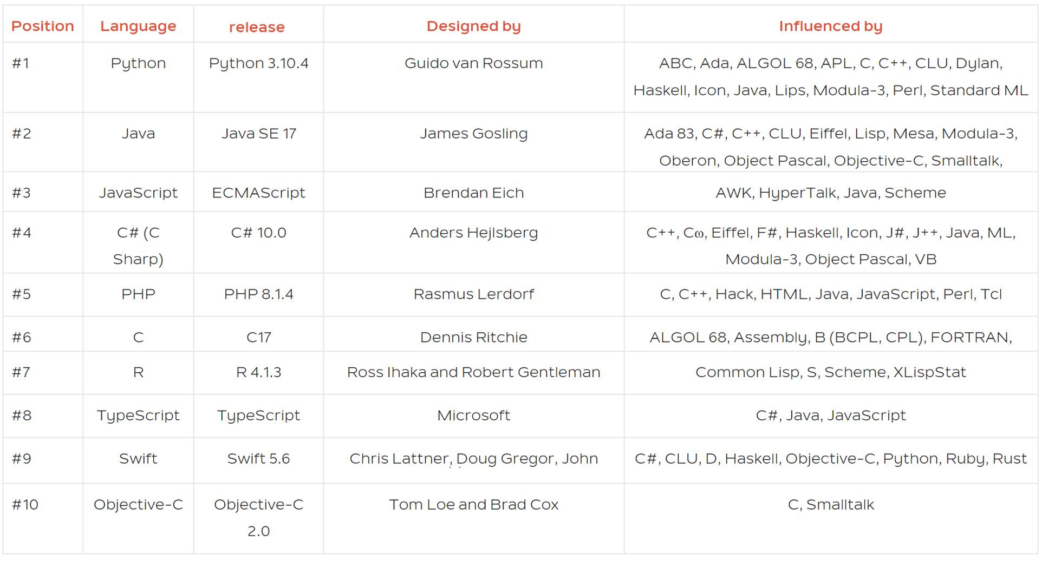
stackscale.com

Slide 4
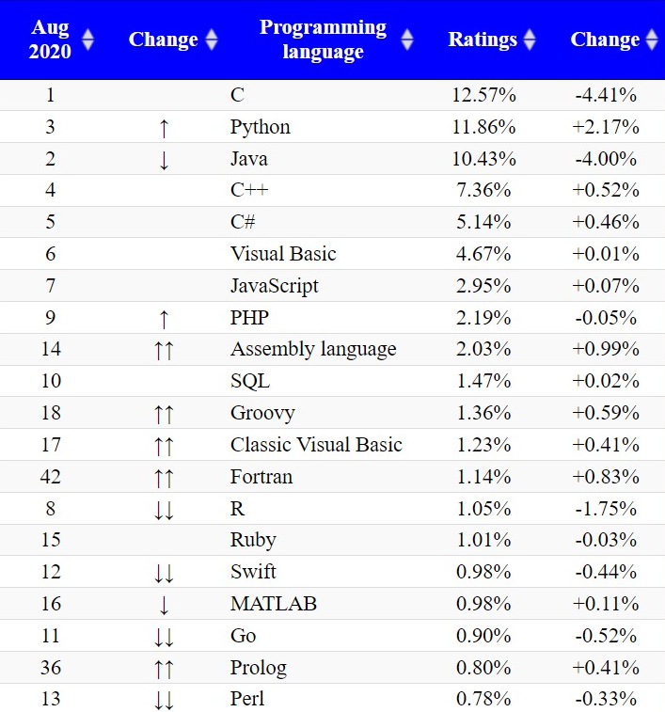
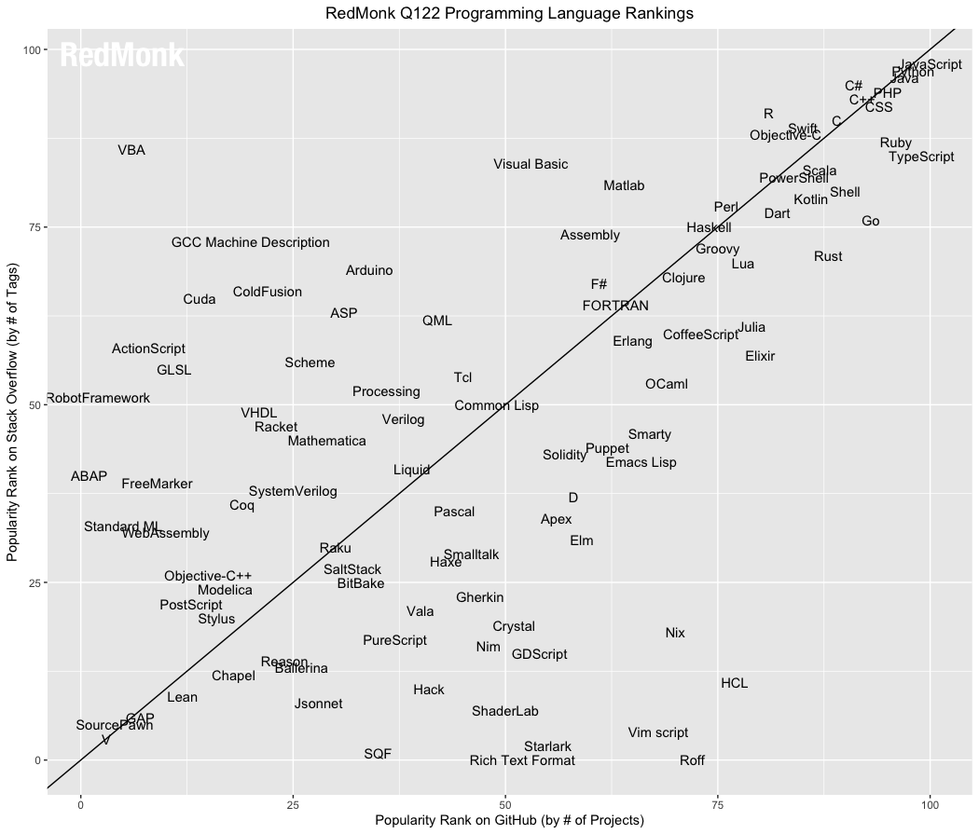
https://redmonk.com/sogrady/2022/03/28/language-rankings-1-22/
tiobe.com

Slide 5
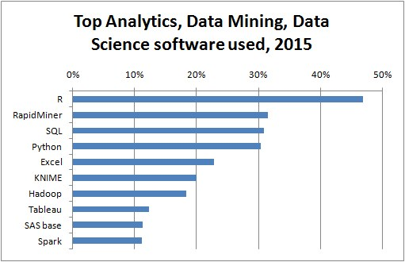
KDnuggets.com

Slide 6
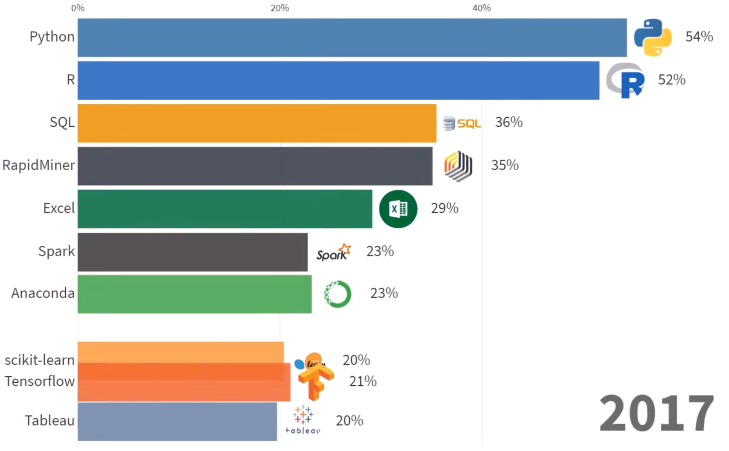
?

Slide 7
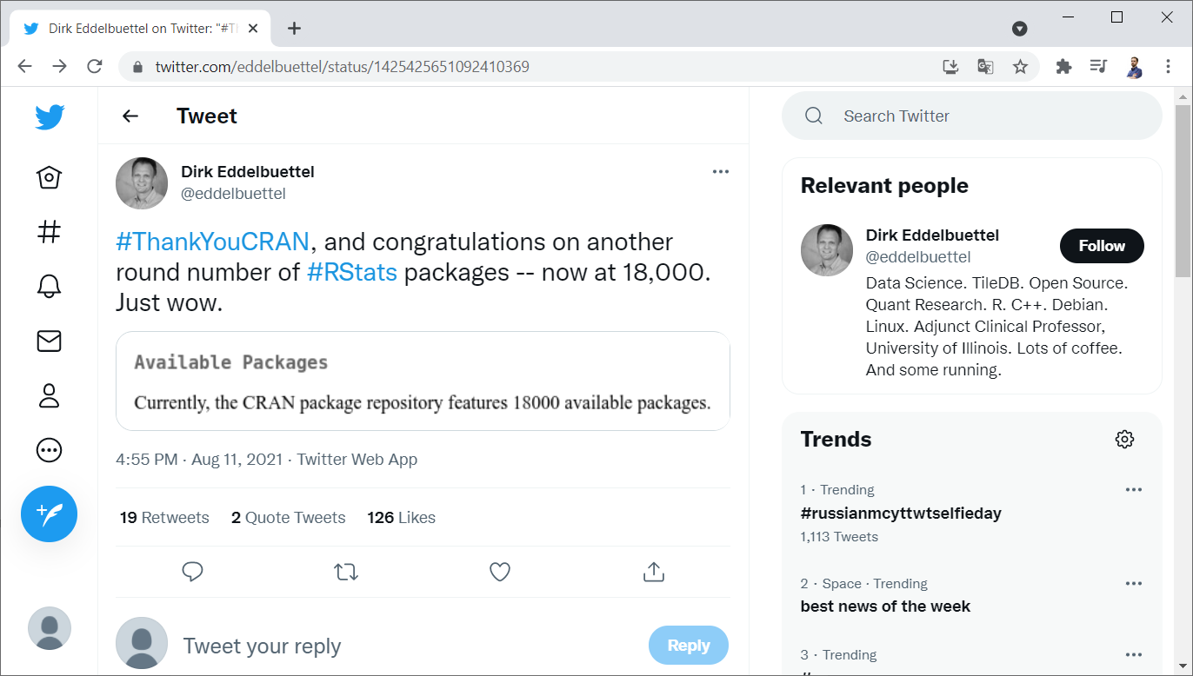

Slide 8
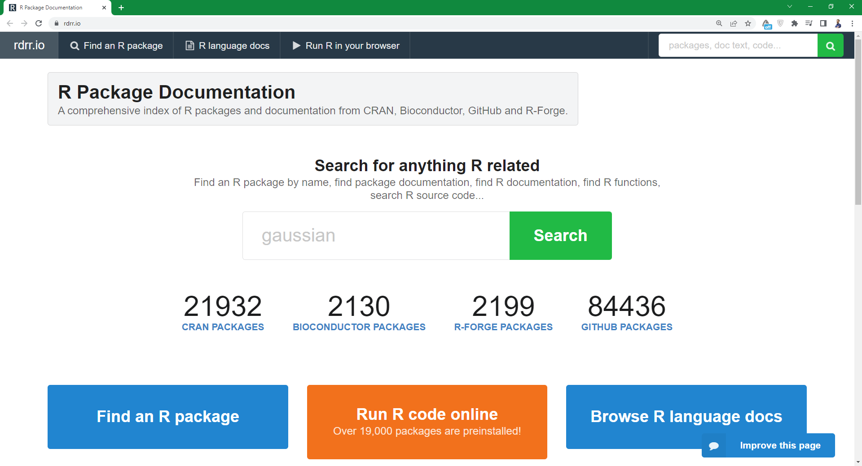
rdrr.io

Slide 9
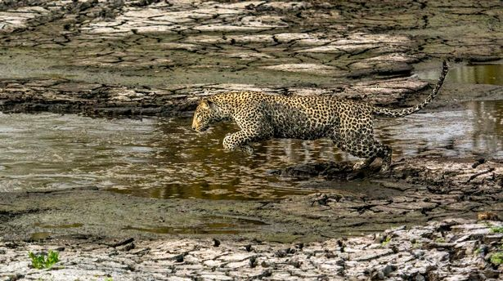



Когда узнал, что в R
есть какие-то пакеты
решил поставить себе парочку
и окунулся в репозиторий CRAN

Slide 10

Ключевые события
1954 – John Backus в IBM разрабатывает первый язык программирования высокого уровня FORTRAN

Slide 11
Компилируемый
Интерпретируемый

Slide 12

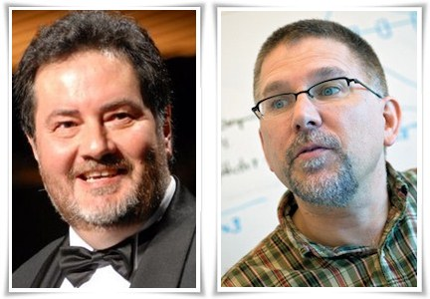

Ключевые события
1954 – John Backus в IBM разрабатывает первый язык программирования высокого уровня FORTRAN
1976 – John Chambers (Bell Labs) начинает разработку языка S, способного «превратить идеи в программное обеспечение быстро и точно»
1988 – S-PLUS
1993 – Robert Gentlemen и Ross lhaka начали разрабатывать R как бесплатную альтернативу среде S
2005 – Hadley Wickham создал ggplot2
2011 – RStudio
2014 – Hadley Wickham выпустил пакет dplyr v.0.1
2021: R, v.4.1.1

Slide 13
Лицензия
R распространяется под лицензией GNU GPL (General Public License), что означает:
Каждый может использовать R без ограничений
Каждый может модифицировать R в своих целях без ограничений
Каждый может распространять R (в том числе и свою, улучшенную версию) без ограничений

Slide 14
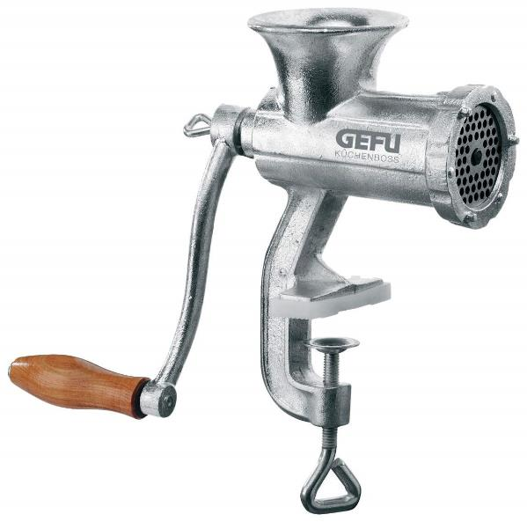
Статистическая
обработка
представление результатов
Подготовка данных
Полный цикл!

Slide 15


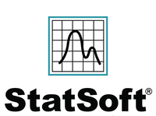

1. =
2. >>
3. !=

Slide 16


Slide 17
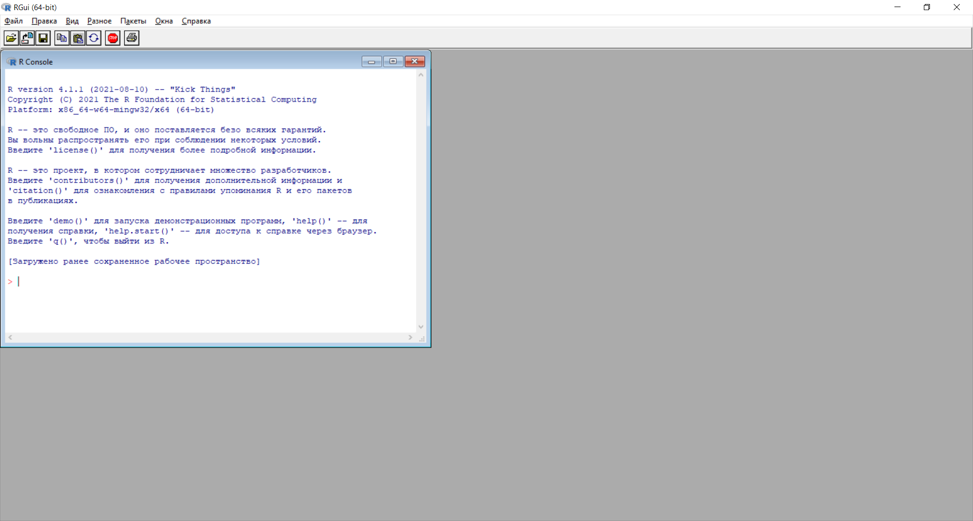

Slide 19
Минус | Решение
Нет русскоязычного интерфейса и справки | Набор команд ограничен, есть руководства на русском языке
Интерфейс R не дружественный | Существуют оболочки для R, предоставляющие оконный интерфейс R можно интегрировать в Statistica (>10), SPSS и MS Excel
Чтобы работать в R, нужно уметь программировать | Да, но научиться основам достаточно просто; уже базовые навыки позволяют автоматизировать однотипные операции и тем самым ускорять решение многих задач (вся мощь R кроется именно в возможности писать скрипты)
Чувствителен к синтаксису | Смириться и быть внимательнее
Не существует технической поддержки R | Существует обширная справочная и учебная литература по работе в R (в т.ч. на русском), большое сообщество пользователей, многие из которых готовы помочь.
Интерпретируемый и потому медленный | Рядовой пользователь не заметит, что скорость вычислений низкая в сравнении с копмилируемыми или JIT-компилируемыми языками программирования Имеются простые и эффективные средства распраллеливания вычислений Предоставляет базу для дальнейшего освоения более сложных и производительных языков (Python, Julia, Go, Ruby)
Сложно ориентироваться в многообразии пакетов и функций | Использовать хорошие практики, узнать о которых можно из руководств, справки, форумов, обучающих видео и, конечно же, от своих коллег

Slide 20
Плюс | Применение
Свободная лицензия | Свобода и бесплатность использования
Автоматизация | Экономия времени за счет автоматизации рутинных операций
Концепция «Все в 1» | Не нужно учить много программ, достаточно одной для решения всех задач
Предобработка | Простота и скорость чистки, доработки и преобразования первичных данных
Статистика | Самый полный набор всевозможных статистических процедур: поправки на множественное сравнение, GLM с любыми распределениями, всевозможные варианты бутстрепа, весь арсенал методов многомерной статистики и т.д.
Графика
Распараллеливание | Ресурсоемкие вычисления можно делать эффективнее
ГИС-технологии | Скорости обработки карт и других пространственных данных
Отчеты RMarkdown | Не надо переделывать всю диссертацию, если есть изменения в данных
Веб-приложения Shiny | Зачем запускать код многократно, если можно один раз и пойти пить чай?
SDM и rgbif | Прямой доступ к данным с GBIF и использование их для моделирования ареалов
И все это только вершина айсберга…
Протоколирование | Остаются задокументированы ВСЕ этапы работы с данными. Это сочетается с концепциями FAIR-data и OpenScience, улучшает воспроизводимость, позволяет коллегам учиться или находить ошибки.

Slide 21
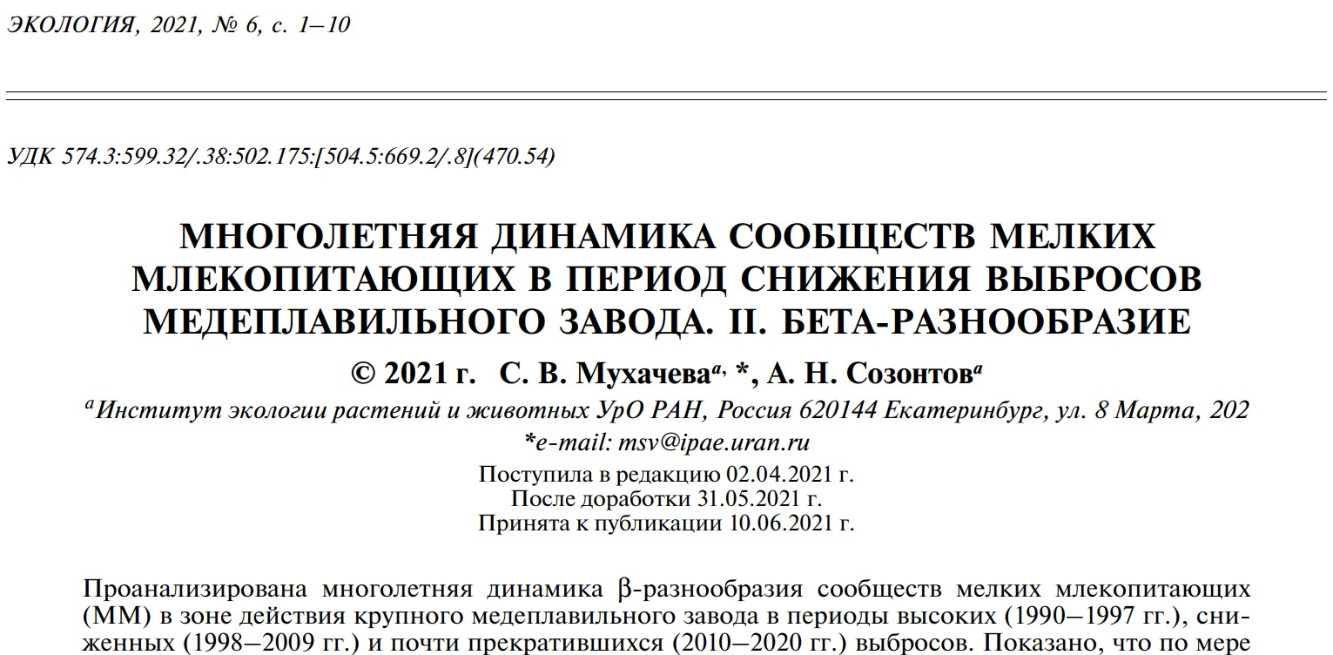
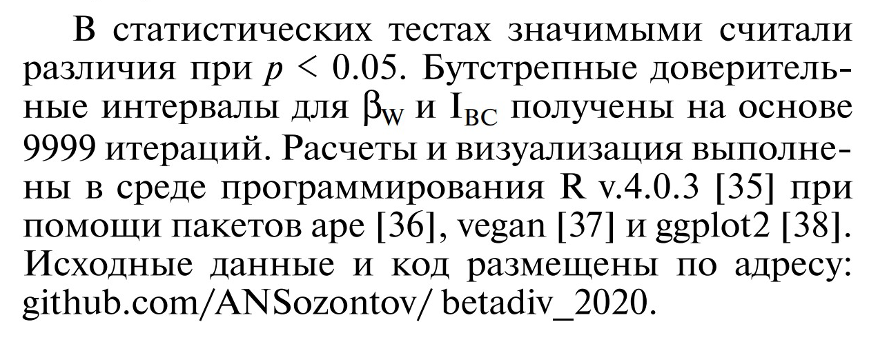

Slide 22
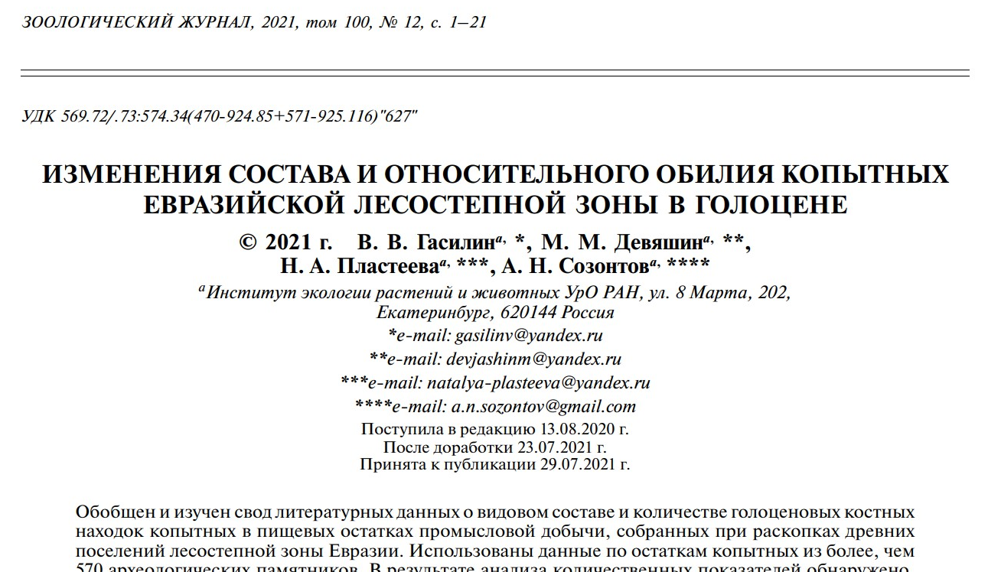
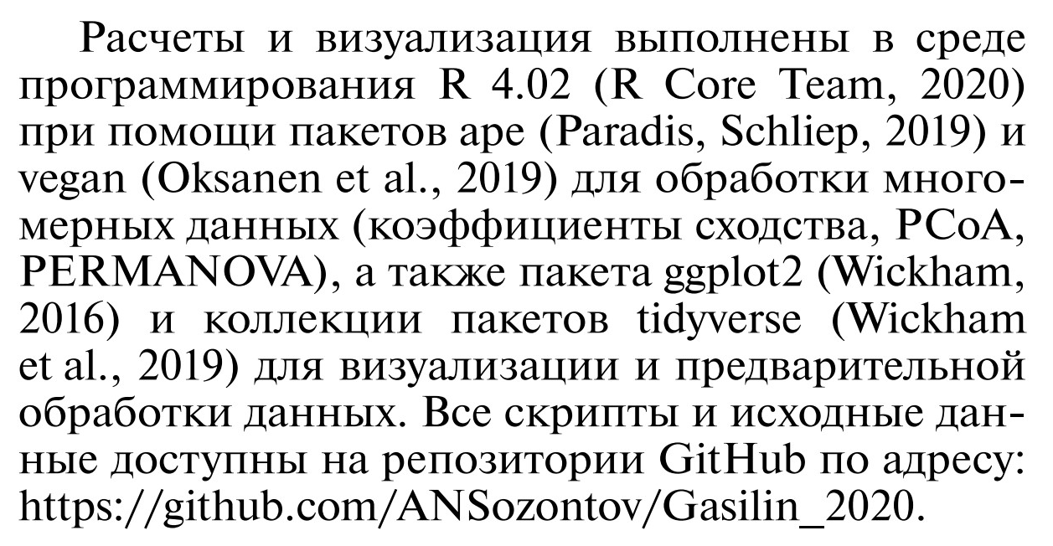

Slide 23
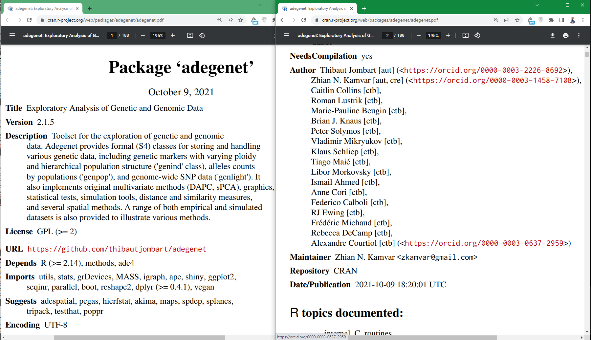

Slide 24
Рекомендуемая литература на русском
Кабаков Р.И. (2014) R в действии. Анализ и визуализация данных в программе R. М.: ДМК Пресс. 588 с.
Шипунов А.Б. и др. (2014) Наглядная статистика. Используем R! [Электронная книга]
Мастицкий С.Э., Шитиков В.К. (2014) Статистический анализ и визуализация данных с помощью R [Электронная книга]
Шитиков В.К., Мастицкий С.Э. (2017) Классификация, регрессия и другие алгоритмы Data Mining с использованием R [Электронная книга]
Эрве М. (2016) Путеводитель по применению статистических методов с использованием R. Планирование исследований и анализ результатов в биологии с помощью программного обеспечения R [Электронная книга]
Зарядов И.С. (2010) Введение в статистический пакет R: типы переменных, структуры данных, чтение и запись информации, графика. М.: Изд-во РУДН. 207 с.
Зарядов И.С. (2010) Статистический пакет R: теория вероятностей и математическая статистика. М.: Изд-во РУДН. 141 с.

Slide 25
Спасибо за внимание
Выражаю признательность
Самсонову Тимофею за пол года критических комментариев моего кода
Микрюкову Владимиру за серию консультаций
Модорову Макару за 20 минутный ликбез по R, вдохновивший меня на дальнейшее самостоятельное изучение
Трубицыну Андрею (1978–2009) за первое (но чрезвычайно воодушевляющее) знакомство с миром электронных вычислительных машин

Slide 26

Важные ссылки
Папка на гитхабе для материалов: https://github.com/ANSozontov/R_lessons
Ядро R: cran.r-project.org/bin/windows/base
RTools: cran.r-project.org/bin/windows/Rtools
Rstudio: www.rstudio.com/products/rstudio/download/#download
Самосонов Т. «Визуализация и анализ географических данных на языке R»: tsamsonov.github.io/r-geo-course
Курс «Основы программирования на R»: stepik.org/course/497

Slide 28
Что дает Rstudio
Подсветка синтаксиса
Автодополнение команд
Выполнение кода прямо из редактора
Отображение свойств и содержимого переменных
Графический интерфейс для некоторых действий
импорт данных
просмотр данных
экспорт графики
…
и др.

Slide 29
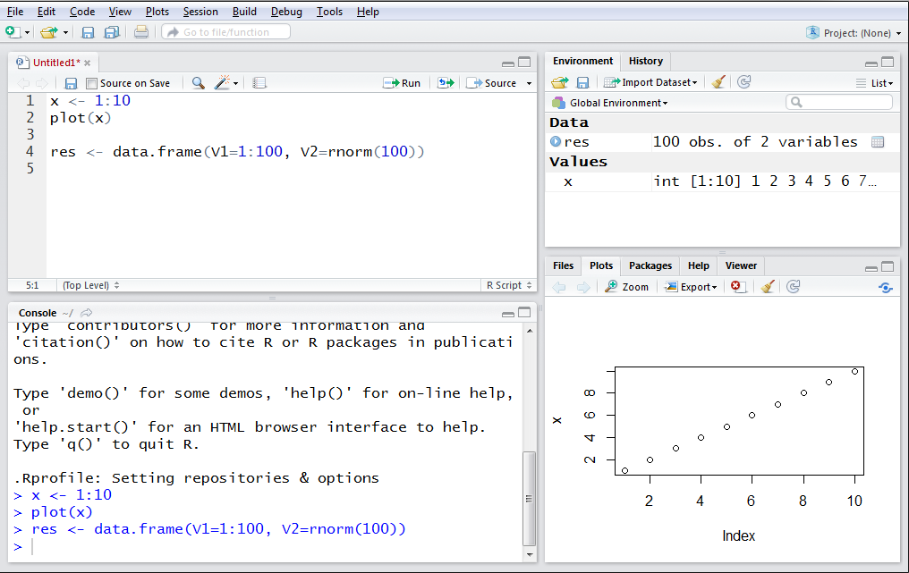
Рабочие области RStudio
Служебное окно 1
Редактор кода
Служебное окно 2
Консоль R

